Slide 1
Изучение синтаксиса в начальных классах
Соболева Н.В.

Slide 2
Среди вопросов методики преподавания русского языка, требующих дальнейшей теоретической и практической разработки, важное место занимает вопрос о работе над предложением в начальных классах.

Slide 3
Цель начального обучения русскому языку — развитие мышления младших школьников, осознание элементов грамматического строя русского языка, воспитание любви к родному языку и привитие интереса к его познанию. В осуществлении поставленной цели важная роль принадлежит синтаксису, так как изучение синтаксиса в начальном звене школы, знание правил сочетаемости слов и построении предложений способствует развитию и совершенствованию синтаксического строя речи учащихся, формированию орфографических и пунктуационных навыков.

Slide 4
Формирование у учащихся умения сознательно пользоваться предложением для выражения своих мыслей – одна из важнейших задач уроков русского языка в начальной школе. Значимость работы над предложением обусловлена прежде всего его социальной функцией. Научить младших школьников сознательно пользоваться предложением – значит развивать у них умение делить поток речи на законченные структурно -смысловые единицы, вычленять предмет мысли, структурно и интонационно оформлять мысль, соединяя слова в предложения. Работа над предложением занимает в обучении языку центральное место еще и потому, что усвоение морфологии, лексики, фонетики и орфографии осуществляется на синтаксической основе.

Slide 5
Высшим уровнем языковой системы является синтаксический уровень. На синтаксическом уровне осуществляется взаимодействие всех уровней языковой системы, так как взаимосвязь лексического значения слова, его морфологических признаков и сочетательных возможностей наглядно проявляется в строе словосочетания, предложения в связанном тексте. Проведение систематической работы по синтаксису способствует повышению орфографической и речевой подготовки младших школьников, наибольшей осознанности при проведении синтаксического анализа, обеспечивает преемственные связи между начальным и средним звеном школы в общей системе обучения русскому языку.

Slide 6
В работе над предложением в начальных классах условно выделяют пять направлений: 1. Формирование грамматического понятия "предложение". 2. Изучение структуры предложения (работа над пониманием сущности связи слов в словосочетаниях, осознание грамматической основы в предложении, особенностей главных и второстепенных членов, прямого и обратного порядка слов, распространенных и нераспространенных предложений). 3.Формирование умения использовать в своей речи предложения, разные по цели высказывания и по интонации. Овладение правильным интонированием предложения. 4. Развитие умения точно употреблять слова в предложении. 5. Формирование умения оформлять предложения в письменной речи (употребление прописной буквы в начале предложения, постановка знаков препинания).

Slide 7
Методисты (М.Р. Львов, В.Г. Горецкий, О.В. Сосновская) рекомендуют в период обучения грамоте формировать понятие о предложении по таким ступеням: составление высказываний в объеме одного предложения, выяснение его мысли, темы; произнесение с нужными интонациями; членение на слова; постановка вопросов к словам в предложении; счет числа слов; составление схемы-моделирования; моделирование состава предложений и его границ; составление предложений по их моделям.

Slide 8
Работа по формированию синтаксического понятия "предложение" проводится с обучением определенным синтаксическим умениям, для этого необходимо использовать методическую систему упражнений. Система упражнений предполагает постепенное нарастание сложности и степени самостоятельности выполнения, разнообразие видов и отбор упражнений в соответствии с темами и задачами их усвоения. между начальным и средним звеном школы в общей системе обучения русскому языку.
Изучение синтаксиса должно осуществляться начиная с 1-го класса и иметь тенденцию приемственности (усложнения материала) переходя из первого класса во второй, из второго в третий и т.д.

Slide 9
В первом классе учащиеся должны знать: речь состоит из предложений, предложений и слов. Предложение выражает законченную мысль; уметь: членить речь на предложения, выделять основу предложения, устанавливать (устно) связь между словами в предложении, состоящем из трёх-четырёх слов. Интонационно правильно произносить повествовательные и вопросительные предложения. Правильно записывать предложения: заглавная буква в начале предложения, точка в конце его, писать слова отдельно друг от друга.

Slide 10
Во втором классе должны знать: отличие словосочетания от предложения, особенности главных и второстепенных членов предложения; уметь: из сочетаний слов составлять словосочетания, выделять из предложения словосочетания, составлять из словосочетаний предложения; распознавать границы предложений, восклицательные и вопросительные предложения; выделять подлежащее, сказуемое; находить второстепенные члены предложения; выразительно читать и произносить предложения изученных видов.

Slide 11
В третьем классе должны знать: предложение и словосочетание, главные и второстепенные члены предложения; уметь: производить разбор по членам предложения (по данному порядку); устанавливать связь между словами в предложении, вычленять из них словосочетания; правильно ставить знаки препинания в повествовательных, вопросительных, восклицательных предложениях.

Slide 12
В четвёртом классе должны знать: предложение и словосочетание, главные и второстепенные члены предложения, распространённые и нераспространённые предложения; уметь: производить разбор по членам предложения (по данному порядку); устанавливать связь между словами в предложении, вычленять из них словосочетания; правильно ставить знаки препинания в повествовательных, вопросительных, восклицательных предложениях.

Slide 13
К сожалению, в имеющихся на сегодняшний день учебниках для начальных классов синтаксическая система русского языка представлена крайне скупо, лишь в той мере, в какой это необходимо для выделения членов предложения и для анализа предложения по цели высказывания и по интонации.

Slide 14
Синтаксический разбор предложения – один из основных и самых сложных грамматических видов разбора на уроках русского языка в начальной и средней школе. Эта книга поможет учащимся в выполнении синтаксического разбора словосочетаний и предложений. В ней подробно разбираются предложения и словосочетания разного уровня сложности, начиная с самых простых. Перед практической частью даются основные теоретические сведения. Далее представлены план и многочисленные образцы синтаксического разбора словосочетаний и предложений.
﻿

Slide 15
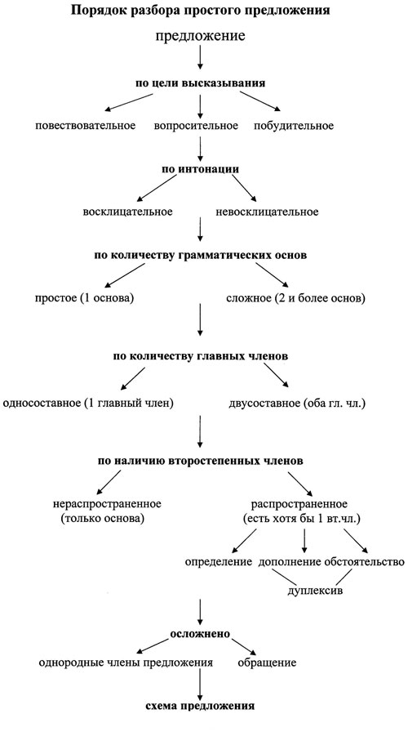

Slide 16
МОИ ПАМЯТКИ ДЛЯ УЧАЩИХСЯ: ЧЛЕНЫ ПРЕДЛОЖЕНИЯ
Ярко светит осеннее солнце.
ПРЕДЛОЖЕНИЕ
Главные члены Второстепенные члены
ПОДЛЕЖАЩЕЕ
СКАЗУЕМОЕ-
составляют ОСНОВУ предложения
Подлежащее чаще выражено именем существительным;
Сказуемое чаще всего выражено глаголом.
как?
какое?

Slide 17
Разбор простого предложения:
Укажи, какое это предложение по цели высказывания (повествовательное, вопро- сительное, побудительное).
Укажи, какое это предложение по интона-ции (восклицательное,невосклицательное)
Выдели главные члены предложения- подлежащее,сказуемое- основу предлож.
Определи вид предложения по наличию второстепенных членов предложения (распространенное,нераспространенное).
Установи с помощью вопросов связь слов в предложении.

Slide 18
Серые облака затянули небо.
какие?
что?
По цели высказывания- повествовательное.
По интонации- невосклицательное.
В предложении говорится об облаках. Облака- это подле- жащее.
Что об облаках сказано? Они затянули. Это сказуемое.
ОБЛАКА ЗАТЯНУЛИ- главные члены предложения, основа предложения.
Второстепенные члены предложения: небо,серые. Предложение распространенное.
Облака(какие?) серые. Серые- второстепенный член предложения, поясняет подлежащее.
Затянули (что?) небо. Небо- второстепенный член пред- ложения, поясняет сказуемое.

Slide 19
СПАСИБО, УВАЖАЕМЫЕ КОЛЛЕГИ ЗА ВНИМАНИЕ!!!

